Slide 1
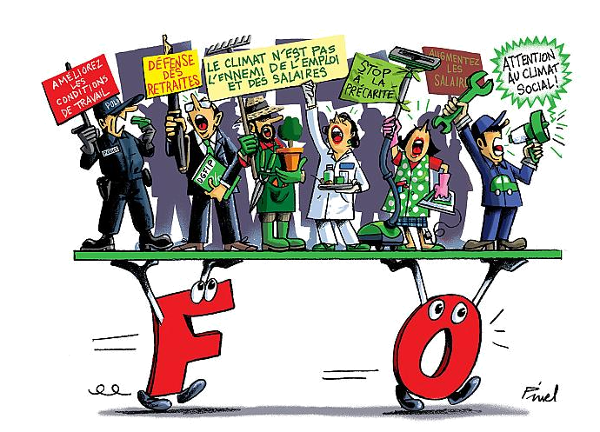
Ecart d’embauche :
Nouvel accord entre +1% et +13%
Prime DAM +5%
Avant 1998
Après 2020
Génération DTC
(Donne Tout au CEA ?)
Démissionner pour profiter de l’attractivité dans certain secteur?
L’attractivité par l’inégalité!
Le risque :
Chez des salariés déjà en place, le sentiment d’être les dindons de la réforme du recrutement, qui ne mériteraient pas la même reconnaissance que les nouveaux recrutés.
Quelle va être la suite? La réforme de la grille salariale envisagée par DRHS va-t-elle amplifier le phénomène d’apartheid entre les « anciens » et les « nouveaux » salariés CEA?
Les conséquences possibles ?
De la démotivation, du mal-être, des RPS ?
Des aigreurs entre les « nouveaux » embauchés et les « anciens » ?
Des managers de proximité mis en en difficulté ?
La perte de savoir-faire (la transmission du savoir intergénérationnel qui est/était une valeur forte du CEA)?
….
POUR FO, L’EGALITE PROFESSIONNELLE C’EST :
Les MEMES DROITS et les MEMES DEVOIRS POUR TOUS.
Le CEA propose une « discrimination positive » à l’embauche, au mépris des personnels en place!
Le projet d’accord relatifs aux mesures salariales déployées au CEA est clair :
sous le principe de rendre le CEA attractif, les « nouveaux » embauchés vont bénéficier de niveaux de classification nettement plus importants que les « anciens » à diplôme égal !
Pour palier un manque d’attractivité, l’accord prévoit les 4 niveaux de classification des diplômes suivants :
A1 :
pour l’ensemble des diplômes, précédemment positionnés 389 / 410 / 425 points, niveau de classification unique à savoir E1 - 430 points soit entre 1,6% et 10,5%
le niveau de classification des diplômes E1 – 456 points reste inchangé
le niveau de classification des diplômes E1 – 473 points reste inchangé
pour l’ensemble des diplômes, précédemment positionnés 493 / 503 points, un niveau de classification unique à savoir E1 - 503 points soit entre 0% et 2%.
A2 :
Sans diplôme ou CAP/BEP = N1 → 256 passant à 280 points soit 9,3%
BAC = N2 → 273 passant à 301 points soit 10,1%.
BAC+2 = N4 → 300 passant à 340 points soit 13,3%
BAC+3 = N5 → 315 passant à 350 points soit 11,1% .
Oui au progrès social, mais pour TOUS!
OUI à l’attractivité
NON à l’inégalité
Mobilisons nous !!!

